Slide 1

第十五章
基本放大电路

Slide 2
§15.1 基本放大电路的组成
共射放大器
三极管放大电路有三种形式
以共射放大器为例讲解工作原理
共基放大器
共集放大器

Slide 3
共射放大电路
R_{C}
C₂
C₁
i_{C}
+
i_{B}
+
+
T
+
+
u_{CE}
+
u_{BE}
+
R_{S}
R_{B}
-
R_{L}
u_{o}
-
E_{C}
u_{i}
i_{E}
+
+
-
e_{S}
E_{B}
-
-
-
-

Slide 4
基本放大电路的组成
R_{C}
R_{B}
C₂
C₁
i_{C}
+
i_{B}
+
+
T
+
+
u_{CE}
+
u_{BE}
+
R_{S}
-
R_{L}
u_{o}
-
E_{C}
u_{i}
i_{E}
+
-
e_{S}
-
-
-

Slide 5
基本放大电路的组成
+U_{CC}
基本元件：
1.晶体管T
R_{C}
2.集电极电源E_{C}
R_{B}
C₂
3.基极电源E_{B}
C₁
i_{C}
+
（可合并入E_{C}）
i_{B}
+
4.集电极负载电阻R_{C}
+
T
+
5.基极电阻R_{B}
+
u_{CE}
+
u_{BE}
6.耦合电容C₁和C₂
R_{S}
-
R_{L}
u_{o}
-
u_{i}
i_{E}
外电路部分：
+
e_{S}
-
1.信号源e_{s}及内阻R_{S}
-
-
2.负载R_{L}
信号部分：
1.输入信号：u_{i}
2.输出信号：u_{o}

Slide 6








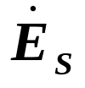

话筒
放大电路
扬声器
信号源
负载
﹢
﹢
﹢
﹢
﹣
﹣
﹣
﹣

Slide 7
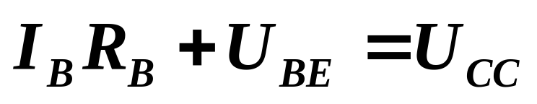
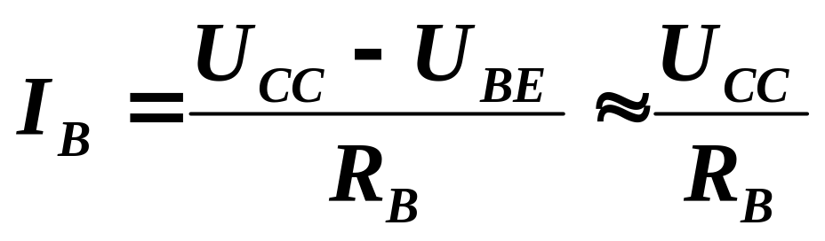
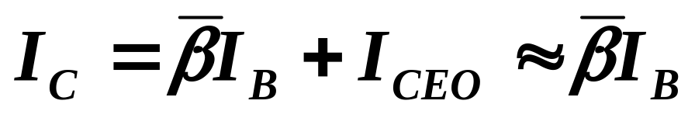
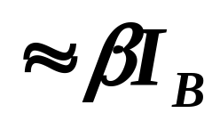
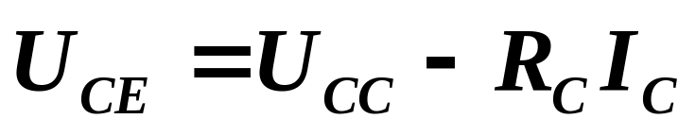
§15.2 放大电路的静态分析
1.
直流通路法
根据KVL：
+U_{CC}
R_{B}
R_{C}
I_{B}
I_{C}
+
所以
U_{CE}
+
U_{BE}
-
-

Slide 8
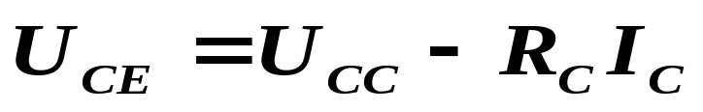
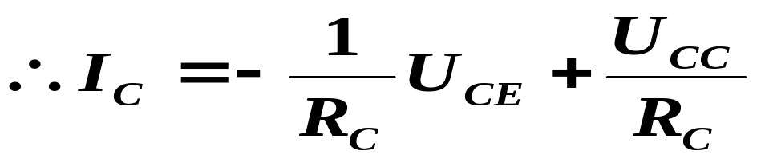
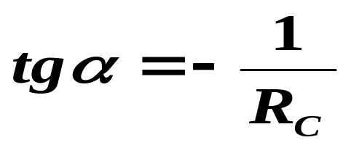

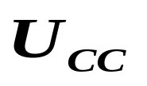

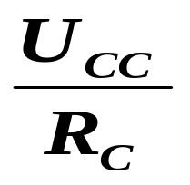
2.
图解法
根据KVL：
I_{C}（mA）
I_{B}=100
3
I_{B}=80
这是一条直线（直流负载线）
Q₁
2
I_{B}=60
Q
斜率：
1.5
I_{B}=40
1
Q₂
I_{B}=20
横轴上截距：
I_{B}=0
3
6
9
12
U_{CE}(V)
纵轴上截距：
与晶体管输出特性曲线的交点：无数个
任一时刻，I_{B}是一个确定值，对应的输出特性曲线是唯一的，因此直流负载线与输出特性曲线的交点也是唯一的。

Slide 9
§15.3 放大电路的动态分析
1.
微变等效电路法
I_{C}
I_{B}
I_{B}
Q
ΔI_{B}
Q
ΔI_{C}
I_{C}
ΔI_{C}
ΔU_{CE}
ΔU_{BE}
U_{BE}
U_{CE}
0
0
U_{CE}

Slide 10
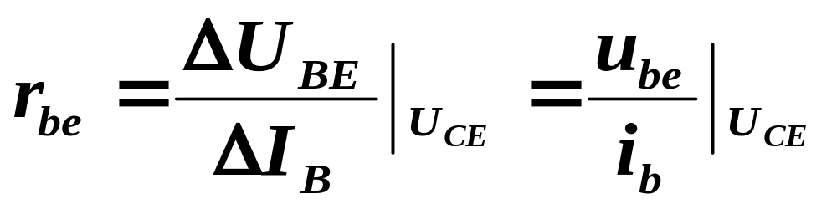
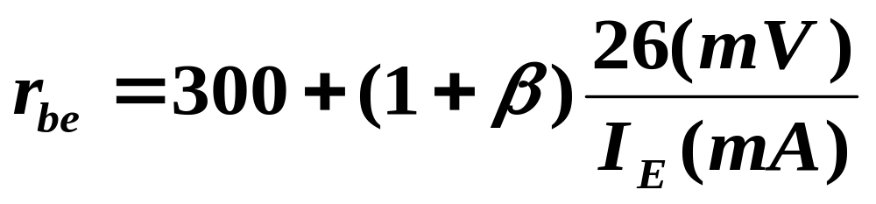
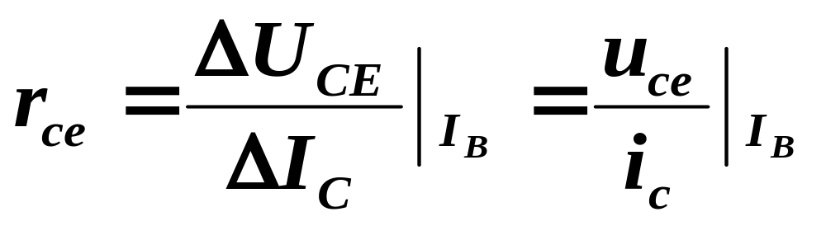
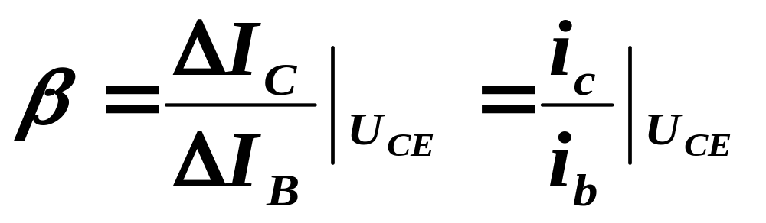
晶体管的输入电阻
估算式：
晶体管的输出电阻
（通常忽略）
晶体管的放大系数

Slide 11

晶体管的微变等效电路（线性化的电路模型）
i_{c}
i_{b}
i_{c}
+
+
+
i_{b}
βi_{b}
u_{be}
r_{be}
r_{ce}
u_{ce}
u_{ce}
+
u_{be}
-
-
-
-
r_{ce}很大，一般忽略。

Slide 12
i_{c}
放大电路的交流通路
C
i_{i}
i_{b}
B
+
+
+
+
u_{ce}
R_{S}
R_{B}
u_{be}
-
R_{C}
u_{o}
R_{L}
u_{i}
-
+
e_{s}
-
-
-
放大电路的微变等效电路
E
i_{i}
i_{b}
i_{c}
B
C
+
+
βi_{b}
R_{L}
R_{S}
u_{i}
R_{B}
r_{be}
r_{ce}
u_{o}
+
e_{s}
R_{C}
-
-
-
E

Slide 13

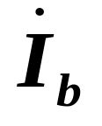
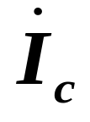
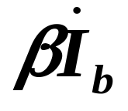
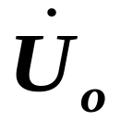
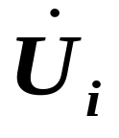
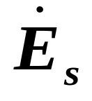
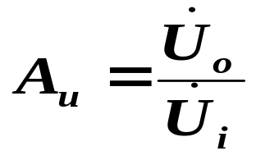
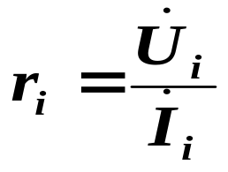
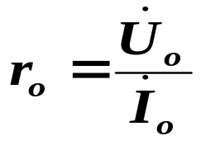
用相量表示电压和电流的微变等效电路
B
C
+
+
R_{L}
R_{S}
R_{B}
r_{be}
+
R_{C}
-
-
-
E
电压放大倍数：
动态分析目标：
放大器输入电阻：
放大器输出电阻：

Slide 14
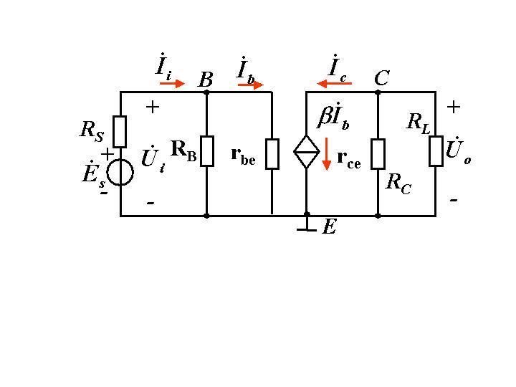
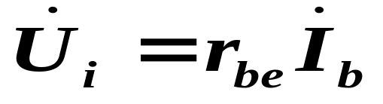
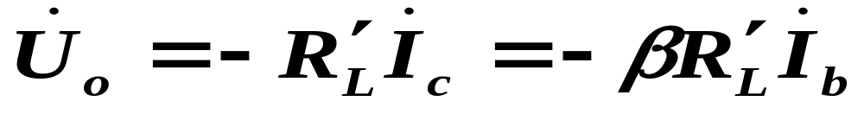

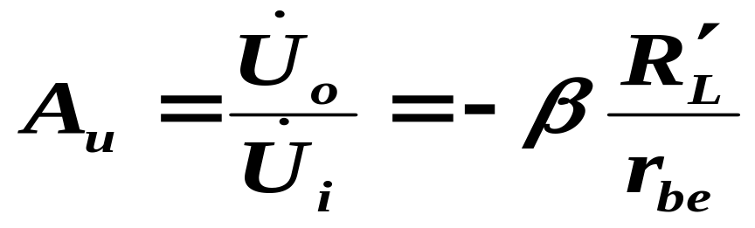


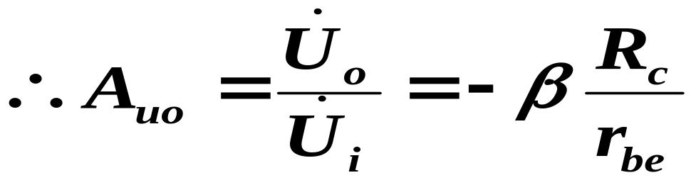
电压放大倍数
当输出端开路时（R_{L}不接），
显然，
，即R_{L}越小
（负载越大）则电压放大倍 数越低。

Slide 15
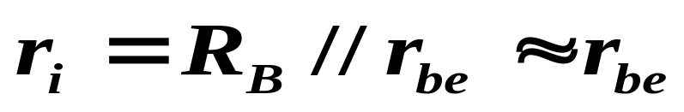
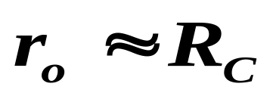
输入电阻
从放大电路的输入端看，可知：
输出电阻
从放大电路的输出端看，可知：

Slide 16
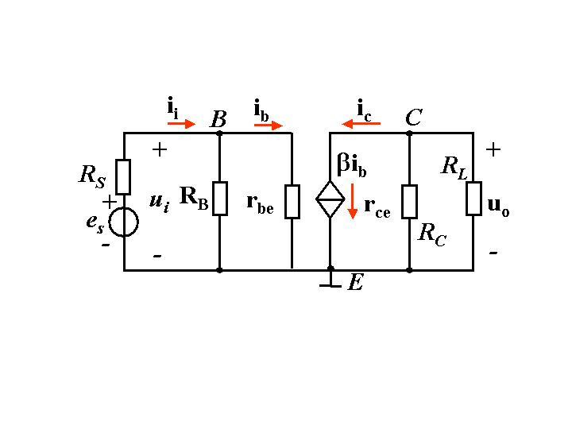
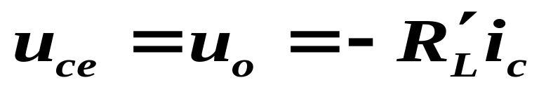
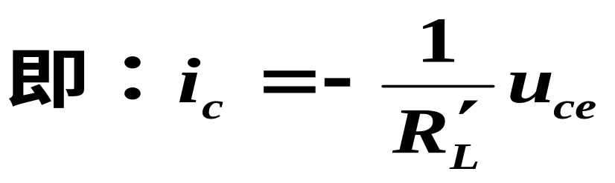
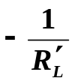
2.图解法
★
这是一条直线（交流负载线）斜率为 且经过原点。
★
静态工作点Q是交流负载线
所在坐标系的原点。
i_{C}(mA)
交流负载线
将直流负载线的坐标系向上
平移I_{C}，向右平移U_{CE}即可得
到交流负载线的坐标。
直流负载线
★
Q
I_{B}
注意：
纵坐标i_{C}的下标C是大写的，
横坐标u_{CE}的下标CE也是大写的。
α ′
α
u_{CE}(v)
表明这是含有交流分量的直流。

Slide 17
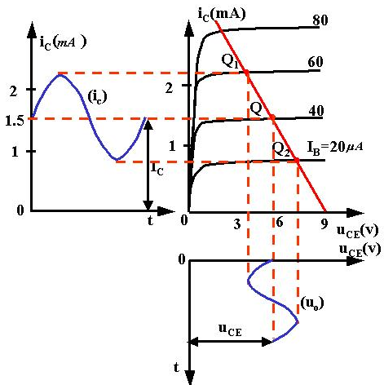
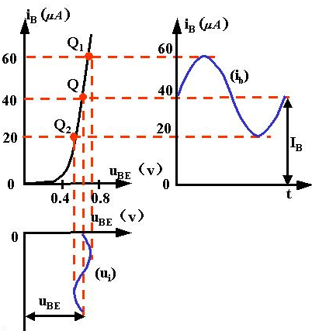
交流放大电路有输入信号时的图解分析

Slide 18
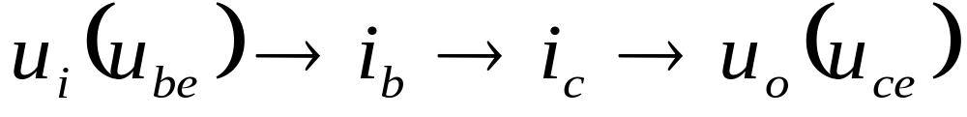
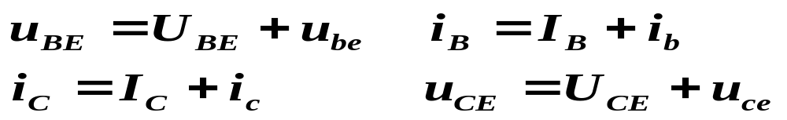
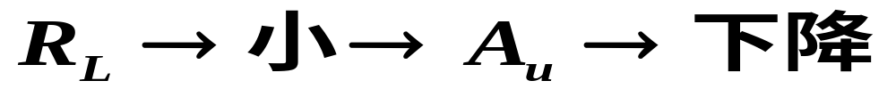
◆
交流信号传输情况：
◆
电压和电流都含有直流分量和交流分量：
◆
R_{L}对A_{u}影响：

Slide 19
3.非线性失真
合适的静态工作点
i_{C}
i_{b}
Q
可输出的最大不失真信号
u_{CE}
u_{o}

Slide 20
Q点过低，信号的负半周容易进入截止区
i_{C}
输出电压信号波形
u_{O}
Q
u_{CE}
u_{o}
截止失真

Slide 21
Q点过高，信号正半周容易进入饱和区
i_{C}
输出电压信号波形
Q
u_{O}
u_{CE}
u_{o}
饱和失真

Slide 22



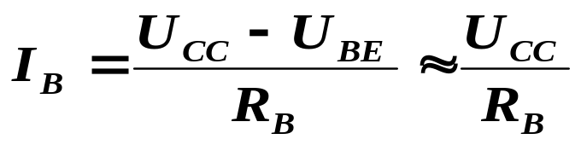













§15.4 静态工作点的稳定
I_{C}（mA）
由基本放大电路知：
3
2
1
0
6
12
U_{CE}(v)

Slide 23
改进思路：
这种自动调节过程又称作直流负反馈。

Slide 24
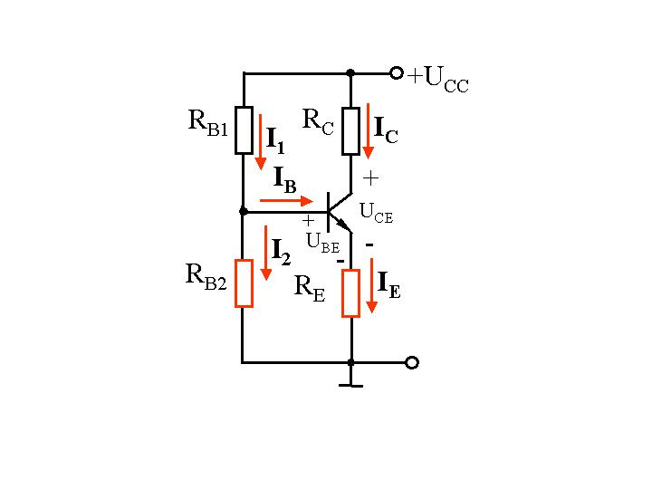
+U_{CC}
R_{B1}
R_{C}
C₂
C₁
i_{C}
i_{B}
+
+
+
u_{CE}
+
+
+
R_{S}
u_{BE}
-
-
R_{L}
u_{i}
R_{B2}
R_{E}
+
u_{o}
C_{E}
+
e_{s}
-
-
-
偏置电路
分压式偏置放大电路
直流通路

Slide 25
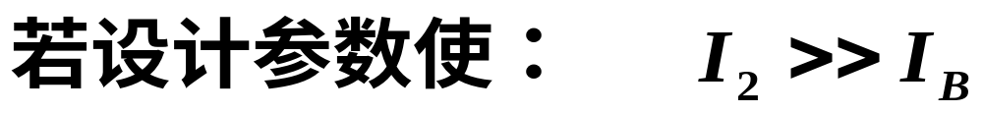
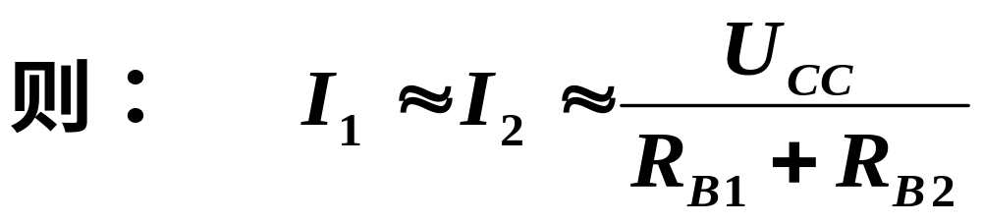
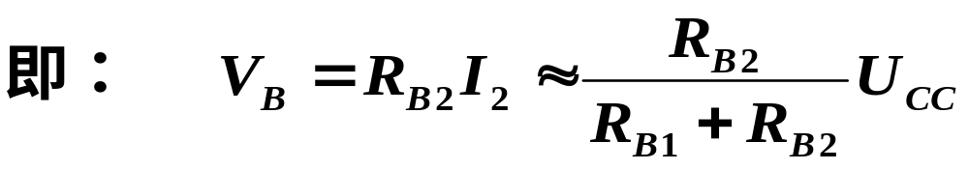
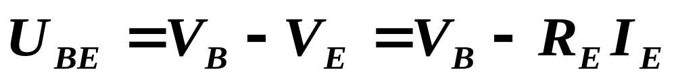

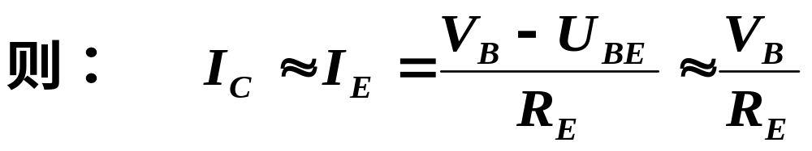
—与晶体管参数无关
—与晶体管参数无关

Slide 26
稳定静态工作点的过程：
V_{B}不变
T
I_{C}
V_{E}
U_{BE}
I_{C}
I_{B}
(V_{B}−V_{E})下降

Slide 27
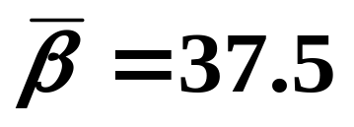
例
15.4.1
试求静态工作点
+U_{CC}
R_{B1}
R_{C}
12v
20K
2K
R_{B2}
R_{E}
10K
2K

Slide 28
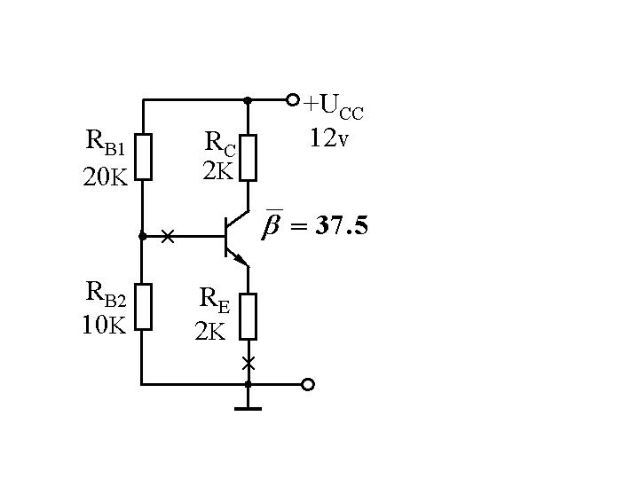
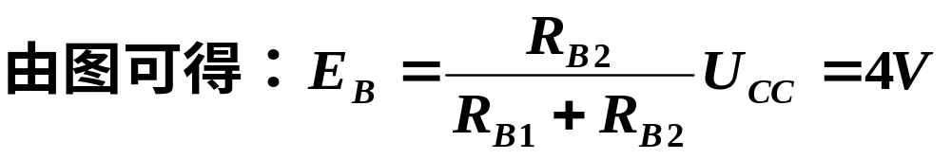







1.戴维宁定理法：

Slide 29





2.估算法：

Slide 30


例
15.4.1
B
C
+
+
R_{S}
+
R_{B1}
R_{B2}
r_{be}
R_{C}
R_{L}
-
-
-
E
由戴维宁定理法已求得：

Slide 31




Slide 32





例
15.4.2
+U_{CC}
R_{B1}
R_{C}
C₂
C₁
20K
2K
+
+
+
+
R_{S}
R_{L}
R_{B2}
0.2K
+
6K
+
10K
C_{E}
-
-
-
1.8K

Slide 33



+
+
R_{S}
r_{be}
+
R_{B1}
R_{B2}
R_{C}
R_{L}
-
-
-
由微变等效电路可得：

Slide 34





Slide 35








§15.5 放大电路的频率特性
1.中频段
信号频率基本上不影响放大倍数。
通频带
2.低频段
f
耦合电容对信号的容抗较大，信号衰减较大，故放大倍数降低。
f₁
f₂
f
3.高频段
晶体管极间电容及分布电容较小，信号旁路较多，故放大倍数降低。

Slide 36
§ 15.6 射极输出器
+U_{CC}
R_{B}
R_{C}
C₁
i_{B}
+
+
u_{CE}
-
C₂
+
i_{E}
+
R_{S}
+
u_{i}
R_{E}
u_{o}
+
R_{L}
e_{s}
-
-
-

Slide 37



静态分析：
+U_{CC}
R_{B}
I_{C}
I_{B}
折算
+
+
U_{CE}
U_{BE}
-
-
R_{E}
I_{E}

Slide 38
















动态分析：
1、电压放大倍数
+
r_{be}
+
+
R_{E}
R_{L}
-
-
-

Slide 39



讨论
1、
所以
但是，输出电流I_{e}增加了。
2、
输入输出同相，输出电压跟随输入电压，故称电压跟随器。

Slide 40

2、输入电阻
+
r_{be}
+
+
R_{E}
R_{L}
-
-
-
输入电阻高，对前级有利。

Slide 41




3、输出电阻
r_{be}
R_{s}
R_{E}
计算r_{o}的等效电路

Slide 42






r_{be}
R_{s}
R_{E}

Slide 43



通常：
所以
射极输出器的输出电阻很小，带负载能力强。

Slide 44
讨论
1、将射极输出器放在电路的首级，可以提高输入电阻。
2、将射极输出器放在电路的末级，可以降低输出电阻，提高带负载能。
3、将射极输出器放在电路的两级之间，可以起到电路的匹配作用。

Slide 45




§15.7 差分放大电路
1.阻容耦合方式的多级放大电路
+U_{CC}
R_{B1}
R_{C1}
R_{C2}
C₃
C₂
C₁
T₁
T₂
R_{S}
U_{O1}
R_{L}
U_{o}
U_{i}
R_{E2}
E_{S}
R_{B2}
R_{E1}
C_{E1}
C_{E2}

Slide 46















R_{S}
R_{B1}
R_{B2}
R_{C2}
R_{C1}
R_{L}
T₁
T₂

Slide 47
静态分析：每一级单独计算
动态分析：
方法1：将第二级的输入电阻看成第一级的负载
方法2：将第一级看成第二级的信号源

Slide 48






例
16.8.1
电压放大倍数的求法：
晶体管动态电阻：
第二级输入电阻：
第一级负载电阻：
第二级负载电阻：

Slide 49


第一级电压放大倍数：
第二级电压放大倍数：
两级电压放大倍数：

Slide 50


2.直接耦合
+U_{CC}
R_{B2}
R_{C1}
R_{C2}
+
R_{B1}
+
T₁
T₂
u_{o}
u_{i}
R_{E2}
-
-
◆
产生的原因：阻容耦合放大电路不能放大直流信号或变化缓慢的信号。

Slide 51
◆
直接耦合方式可以解决低频段的问题，却带来了新问题。
（1）前级与后级静态工作点互相影响。
（2）零点漂移。
u_{o}
多级
u_{i}=0
直接耦合
u_{o}
放大电路
t
记录仪
两个问题当中较难解决的是零点漂移，其产生的原因是温度变化等，要克服温度变化引起的零点漂移必须从电路的结构入手。

Slide 52

f
直接耦合放大电路的幅频特性

Slide 53
§15.7.1 差分放大电路的工作原理
+U_{CC}
R_{B2}
R_{C}
u_{o}
R_{C}
R_{B2}
R_{B1}
R_{B1}
T₁
T₂
u_{i1}
u_{i2}

Slide 54






1.零点漂移的抑制
静态：
由电路的对称性：
2.信号输入
（1）共模输入----大小相等，极性相同，即：
（2）差模输入----大小相等，极性相反，即：

Slide 55




（3）比较输入----大小和极性任意，最为常见。
比较输入可以分解成共模分量和差模分量的和：

Slide 56
§15.7.2 典型差分放大电路
+U_{CC}
R_{C}
u_{o}
R_{C}
R_{B}
R_{B}
T₁
T₂
R_{P}
u_{i1}
u_{i2}
R_{E}
E_{E}

Slide 57









﹡
发射极电阻R_{E}的作用是稳定静态工作点。
﹡
共模信号对电路的影响如同静态工作点的波动，故R_{E}对共模信号具有负反馈作用，可以抑制漂移。
﹡
差模信号不会影响静态工作点（因为电路对称，两管的电流一增一减）故R_{E}对差模信号无负反馈作用。

Slide 58
显然，R_{E}越大，抑制零点漂移的作用越明显。但在有限的U_{CC}和E_{E}的限制下，R_{E}无法过份增大。（可用其它方法解决）

Slide 59

§15.7.3 差分放大电路对差模信号的放大
（1）双端输入—双端输出方式：
1. 静态分析
+U_{CC}
R_{C}
I_{C}
因R_{P}很小，可忽略不计。
R_{B}
I_{B}
T₁
U_{CE}
又因电路对称：
U_{BE}
I_{E}
R_{E}
2I_{E}
E_{E}
故只分析半边。

Slide 60







Slide 61




2. 动态分析
﹡
电压放大倍数
i_{c}
R_{B}
i_{b}
R_{C}
u_{o1}
T₁
u_{i1}
因对称，所以
单管差模信号通路

Slide 62






双端输入-双端输出的差模电压放大倍数：
当在两管集电极之间接入负载电阻R_{L}时：
﹡
输入电阻：
﹡
输出电阻：

Slide 63
（2）单端输入—单端输出方式：
+U_{CC}
R_{C}
R_{C}
R_{B}
u_{o1}
u_{o2}
R_{B}
T₁
T₂
u_{i1}
u_{i2}
R_{P}
u_{i}
R_{E}
E_{E}

Slide 64










R_{B}
r_{be}
r_{be}
R_{B}
u_{i1}=1/2u_{i}
u_{i2}=-1/2u_{i}
u_{i}
这是一对差模信号

Slide 65


﹡
放大倍数：

Slide 66



§15.7.4 共模抑制比
——
或用对数形式表示：
(dB)
(dB) ——是分贝单位

Slide 67
§15.8 互补对称功率放大电路
§15.8.1 对称功率放大电路基本要求：
i_{C}
1.
因为是信号放大，
所以要考虑失真问题。
2.
因为功率较大，所以
要考虑效率。
Q
◆甲类工作状态
u_{CE}
其特点是最大不失真输出
幅度较大，但效率较低。

Slide 68
i_{C}
◆甲乙类工作状态
其特点是最大不失真
输出幅度较小，容易
失真，但效率有所提
高。
Q
u_{CE}

Slide 69
◆乙类工作状态
i_{C}
其特点是严重失真，但效率较高提高。
Q
u_{CE}

Slide 70



§15.8.2 互补对称放大电路
1. 无输出变压器（OTL）的互补对称放大电路
交流
通路
+U_{CC}
T₁
T₁
R_{E1}
C_{L}
R
R_{L}
R_{E2}
R
R_{L}
u_{o}
T₂
T₂
t

Slide 71

电路特点：
1.
静态时，两管工作于乙类状态，处于截止状态。
2.
动态时，正、负半周由两管轮流放大。
3.
负半周输出时，由电容C_{L}充当电源对R_{L}放电，故C_{L}应足够大。
4.
由于两管工作于乙类状态，当信号较小时，受死区电压的影响，输出将出现失真。称为交变失真。

Slide 72
◆具有推动级的互补对称放大电路
+U_{CC}
R₃
T₁
+
C₂
R₄
R_{E1}
C_{L}
+
A
R_{E2}
R₁
+
C₁
+
R_{L}
u_{o}
+
T₃
T₂
-
u_{i}
+
R₂
R_{E3}
C₃
-

Slide 73



1.
T₃是推动管，工作于甲类状态。
2.
T₃是分压偏置， R₁接至A点是为了获得电压负反馈。
3.
调节R₄可以使T₁和T₂工作于甲乙类状态，从而消除交变失真。

Slide 74









复合管
C
C
B
T₁
NPN
B
T
NPN
T₂
NPN
E
E

Slide 75



复合管
E
E
B
T₁
PNP
B
T
PNP
T₂
NPN
C
C

Slide 76

在理想情况下：
+U_{CC}
1.电路工作在乙类状态
R₃
T₁
2.最大输出电压为1/2U_{CC}
R₄
T₃
则OTL功率放大电路的效率
D₁
D₂
R₆
R₈
C_{L}
+
R₁
+
T₂
C₁
+
R_{L}
u_{o}
+
T₅
由复合管组成的互补对称放大电路
T₄
-
u_{i}
+
R₂
R₅
C_{E}
R₇
R₉
-

Slide 77
2.
无输出电容（OCL）的互补对称放大电路
+U_{CC}
R₃
T₁
+
★
省去了大电容C_{L}，改善了电路的低频性能，并可实现集成化。
u_{i}
R₁
-
D₁
+
D₂
R_{L}
u_{o}
T₂
-
★
为提供R_{L}上的反向电流需要负电源-U_{CC}
R₂
- U_{CC}

Slide 78






§15.8.3 集成功率放大器
R₂
+U_{CC}
6
C₄
+
12V
C₁
+
∞
+
_
Δ
2
C₅
5
+
u_{i}
LM386
+
R₁
u_{o1}
+
_
3
R₃
+
u_{o}
4
7
+
C₂
C₃
_

Slide 79
§15.9 场效应管及其放大电路
1.增强型绝缘栅场效应管
S
G
D
SiO₂绝缘层
D
N⁺
N⁺
G
P型硅衬底
S
结构图
符号

Slide 80


E_{D}
S
E_{G}
G
D
G
S
D
U_{GS}
N沟道
E_{G}
I_{D}
耗尽层
N⁺
N⁺
N⁺
N⁺
P型硅衬底
P型硅衬底
N沟道
导电沟道的形成
N沟道增强型绝缘栅场效应管的导通

Slide 81
增强型N沟道MOS管的特性曲线
I_{D}(mA)
U_{DS}=常数
无沟道
有沟道
U_{GS}(V)
0
U_{GS}（th）
转移特性曲线

Slide 82
I_{D}
（mA）
4V
3V
2V
U_{GS}=1V
0
U _{DS}
（V）
输出特性曲线

Slide 83
P沟道增强型绝缘栅场效应管
S
G
D
SiO₂绝缘层
D
P⁺
P⁺
G
N型硅衬底
S
结构图
符号

Slide 84


2.耗尽型绝缘栅场效应管
S
G
D
D
N⁺
N⁺
G
P型硅衬底
S
N沟道
结构图
符号

Slide 85









耗尽型N沟道MOS管的特性曲线
(mA)
I_{D}
U_{GS}
(off)
U_{GS}
(V)
0
转移特性曲线
耗尽型的MOS管U_{GS}=0时就有导电沟道，加反向电压才能夹断。

Slide 86
I_{D}
（mA）
1V
12
U_{GS}=0V
8
-1V
4
-2V
U _{DS}
0
4
8
12
16
20
（V）
输出特性曲线

Slide 87

+U_{DD}
场效应管放大电路
R_{D}
C₂
1.自给偏压偏置电路
C₁
T
+
因栅极不取电流，故：
3D01
+
u_{o}
u_{i}
+
即：偏压是自给的。
R_{G}
I_{S}
R_{S}
C_{S}
-
-

Slide 88







2.分压式偏置电路
+U_{DD}
R_{G2}
R_{D}
C₂
因栅极不取电流，即：
C₁
T
+
R_{G}中无电流通过，故：
+
u_{o}
u_{i}
R_{G}
+
R_{G1}
R_{S}
C_{S}
-
-
D
G
T
+
+
R_{D}
R_{G}
-
R_{G1}
R_{G2}
-
S

